Slide 1
Газ на стеклокерамике: обновления

Slide 2
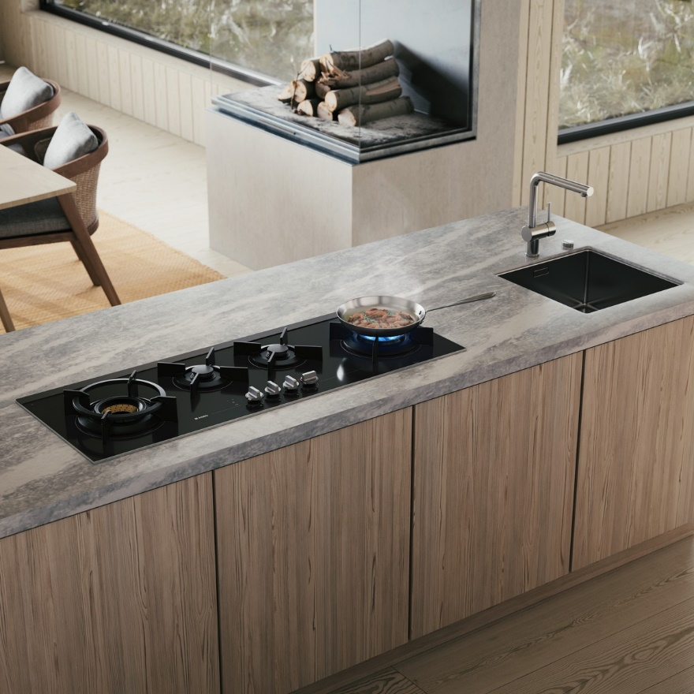
Обновления:
Новое полностью черное стеклокерамическое основание (без рисунка «в точку»)
Боковые рамки нового типа

Slide 3
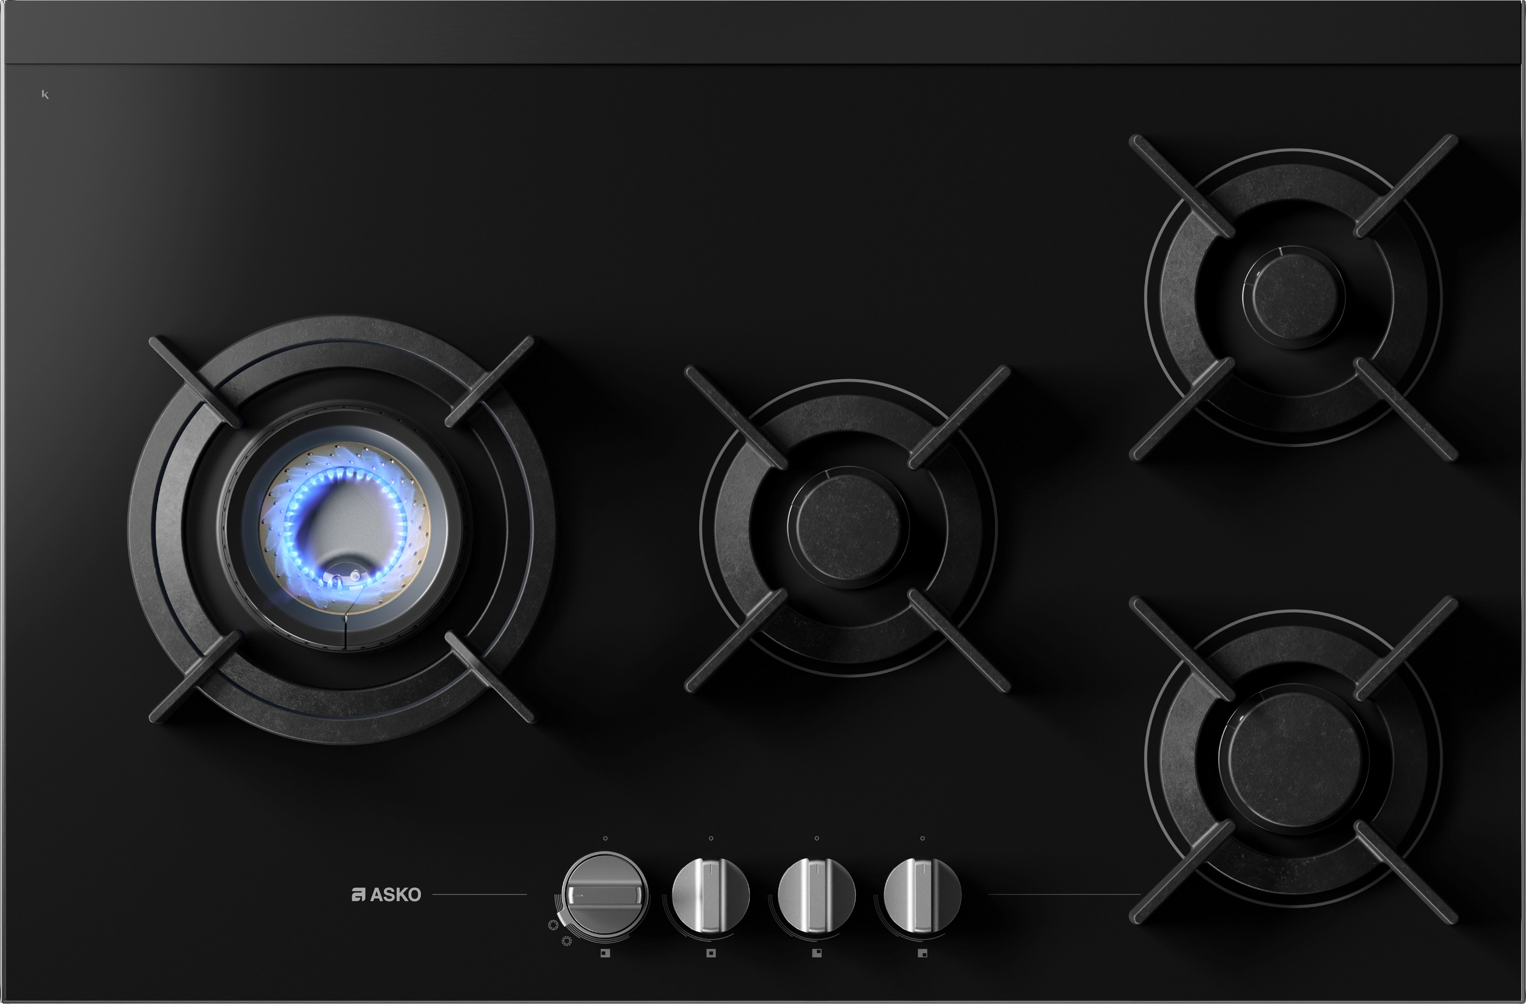
Новое полностью черное стеклокерамическое основание (без рисунка «в точку»)

Slide 4
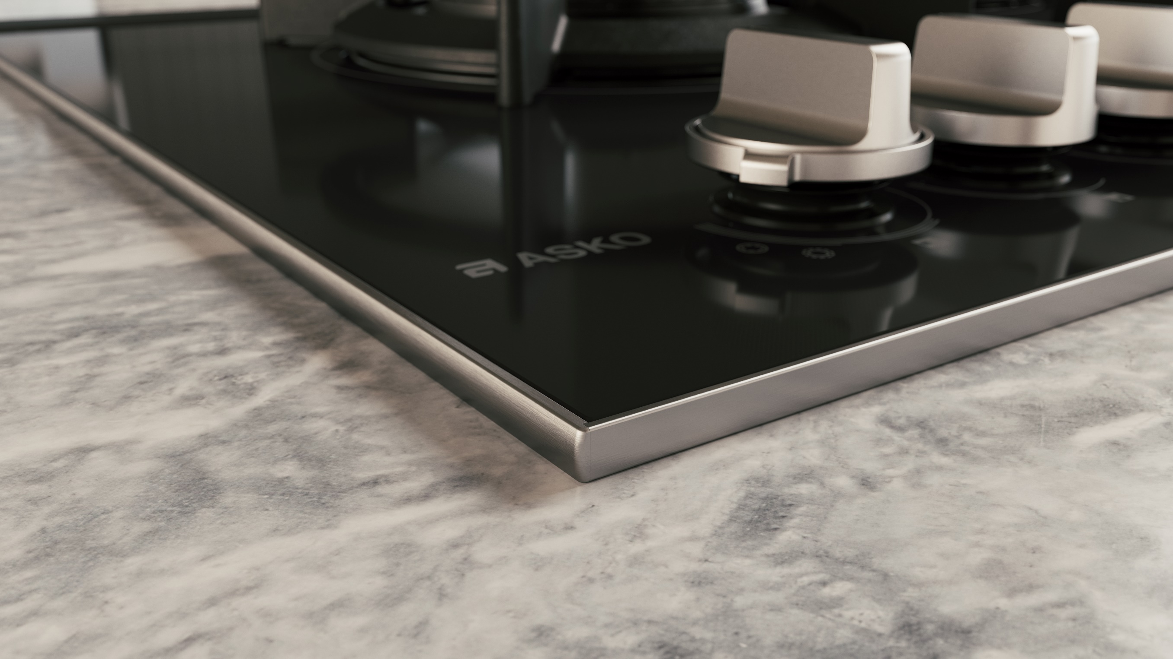
Боковые рамки нового типа

Slide 5
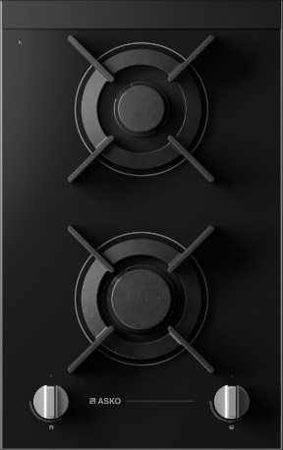
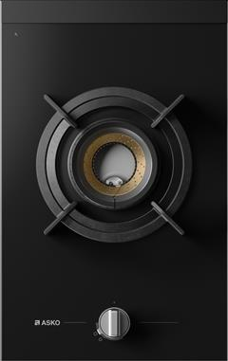
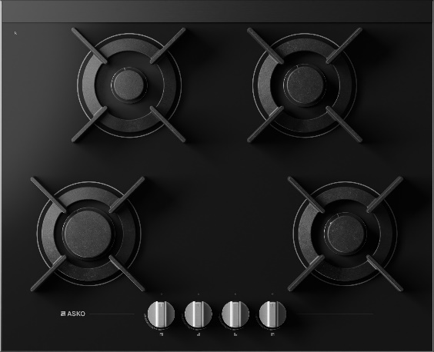
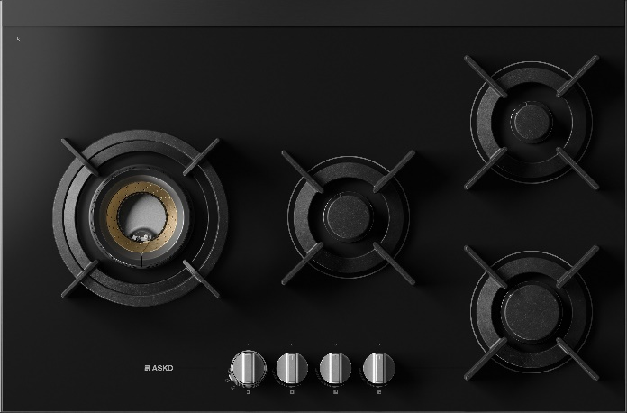
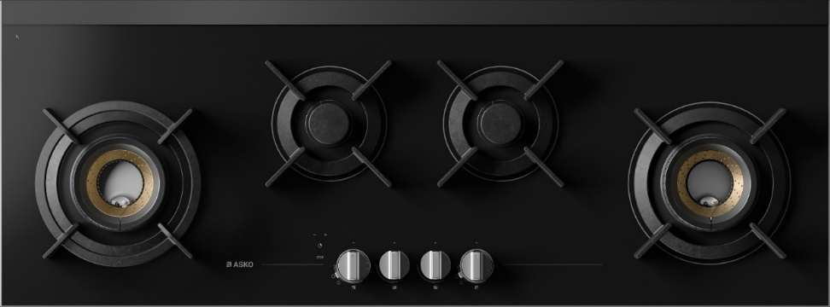
Газ на стеклокерамике: ассортимент
33 см
64 см
80 см
111 см
HG8320BGB1
HG8313BGB1
HG8640BGB1
HG8843BGB1
HG8144BGB1

Slide 6
Газ на стеклокерамике: ассортимент
*Данные панели будут совместимы с новыми индукционными панелями Celsius°Cooking™ (старт продаж Август 2023)
Таблица совместимости старых и новых моделей газа на стеклокерамике:
 | HG1355GB | HG1365GB | HG1615AB | HG1825AB | HG1145AB | HG8320BGB1 | HG8313BGB1 | HG8640BGB1 | HG8843BGB1 | HG8144BGB1
HG1355GB |  | V | V | V | V |  | X | X | X | X
HG1365GB | V |  | V | V | V | X |  | X | X | X
HG1615AB | V | V |  | V | V | X | X |  | X | X
HG1825AB | V | V | V |  | V | X | X | X |  | X
HG1145AB | V | V | V | V |  | X | X | X | X
HG8320BGB1 |  | X | X | X | X |  | V | V | V | V
HG8313BGB1 | X |  | X | X | X | V |  | V | V | V
HG8640BGB1 | X | X |  | X | X | V | V |  | V | V
HG8843BGB1 | X | X | X |  | X | V | V | V |  | V
HG8144BGB1 | X | X | X | X |  | V | V | V | V

Slide 7
HG8320BGB1 - Газовая варочная панель, DOMINO, стеклокерамика
Газовая варочная панель Domino на стеклокерамическом основании оснащена двумя мощными конфорками A+. Варочная панель имеет плавную и быструю регулировку, благодаря которой вы всегда установите необходимую мощность для разных видов приготовления.
Ширина: 33 см
Новый тип рамки из нержавеющей стали
2 конфорки А+
Стеклокерамическое основание
Конфорки из материала Keradur™
Раздельные чугунные решетки
Автоподжиг
Газ контроль
Съемные металлические ручки
Цвет: черный
SAP код: 741472

Slide 8
HG8313BGB1 - Газовая вок панель, DOMINO, стеклокерамика
Газовая варочная панель Domino на стеклокерамическом основании со сверхмощной конфоркой Fusion Volcano Wok™, которая фокусирует пламя в центре дна сковороды. Теперь настоящий Wok на вашей собственной кухне!
Ширина: 33 см
Новый тип рамки из нержавеющей стали
Конфорка вок Fusion Volcano, 6кВт
Стеклокерамическое основание
Конфорка из материала Keradur™
Чугунная решетка
Автоподжиг
Газ контроль
Съемная металлическая ручка
Цвет: черный
SAP код: 741473

Slide 9
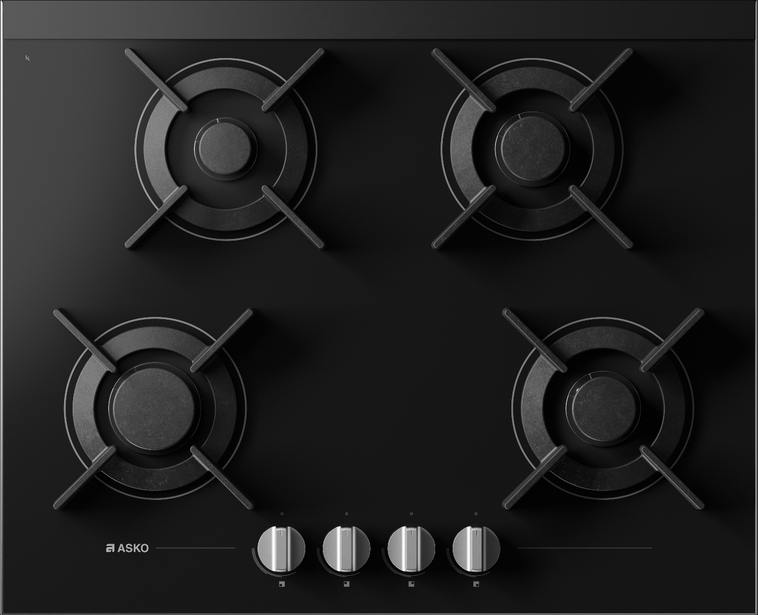
HG8640BGB1 - Газовая варочная панель, стеклокерамика, 64 см
Газовая варочная панель на стеклокерамическом основании с четырьмя мощными конфорками A+. Варочная панель имеет плавную и быструю регулировку, благодаря которой вы всегда установите необходимую мощность для разных видов приготовления.
Ширина: 64 см
Новый тип рамки из нержавеющей стали
Стеклокерамическое основание
Конфорки из материала Keradur™
Раздельные чугунные решетки
Автоподжиг
Газ контроль
Съемные металлические ручки
Цвет: черный
SAP код: 741475

Slide 10
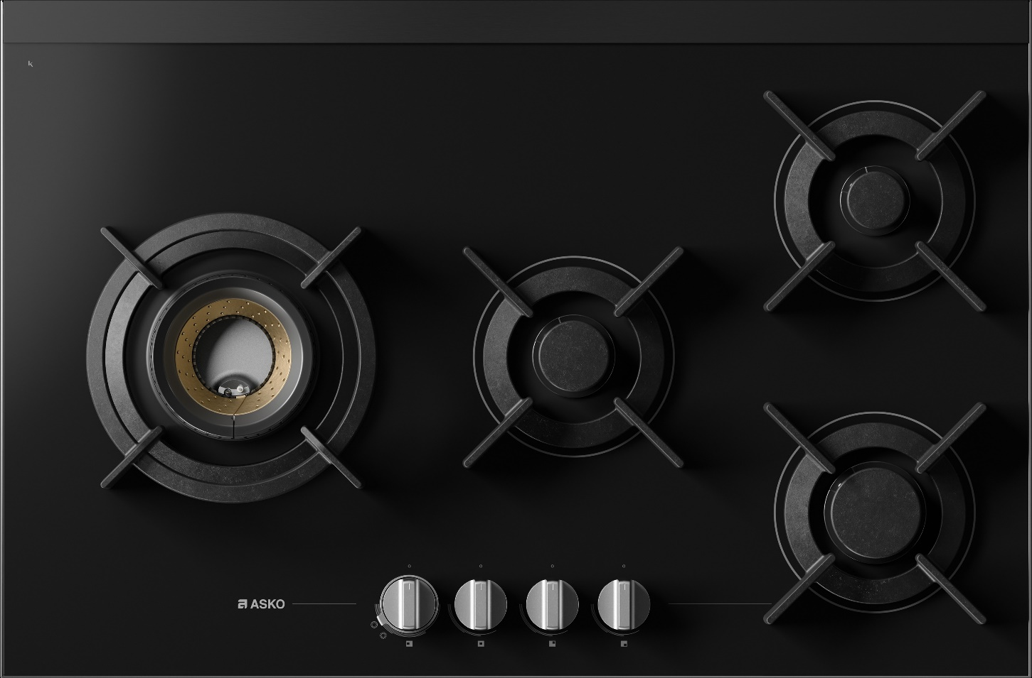
HG8843BGB1 - Газовая варочная панель, стеклокерамика, 80 см
Газовая варочная поверхность на стеклокерамическом основании оснащена тремя мощными конфорками A+ и одной сверхмощной конфоркой Fusion Volcano Wok™, которая фокусирует пламя в центре дна сковороды. Теперь настоящий Wok на вашей собственной кухне! Варочная панель имеет плавную и быструю регулировку, благодаря которой вы всегда установите необходимую мощность для разных видов приготовления.
Ширина: 80 см
Новый тип рамки из нержавеющей стали
3 конфорки А+
1 конфорка вок Fusion Volcano
Конфорки из материала Keradur™
Раздельные чугунные решетки
Автоподжиг
Газконтроль
Съемные металлические ручки
Цвет: черный
SAP код: 741476

Slide 11
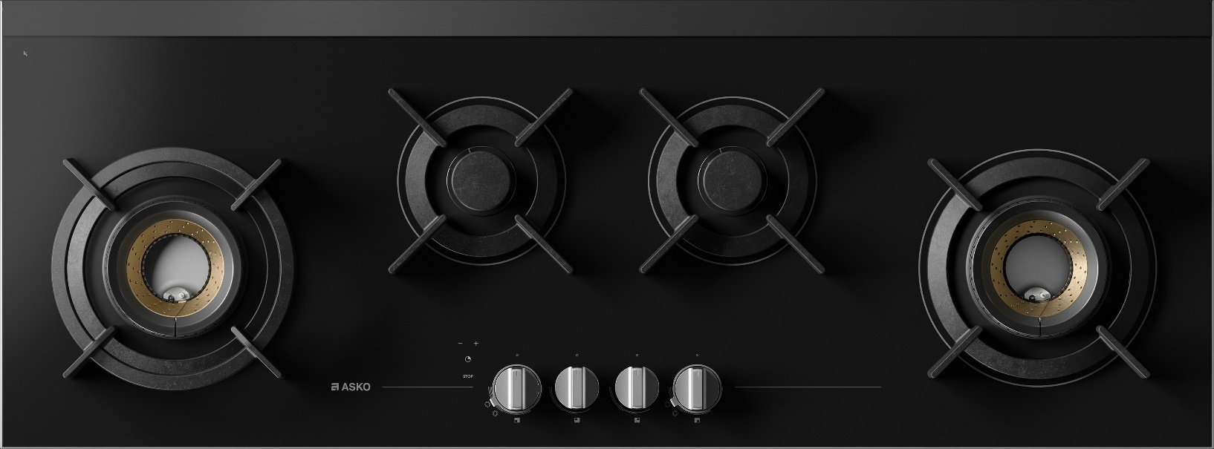
HG8144BGB1 - Газовая варочная панель, стеклокерамика, 111 см
Газовая варочная панель на стеклокерамическом основании оснащена двумя мощными конфорками A+ и двумя сверхмощными конфорками Fusion Volcano Wok™. Варочная панель имеет плавную и быструю регулировку, благодаря которой вы всегда установите необходимую мощность для разных видов приготовления.
Ширина: 111 см
Новый тип рамки из нержавеющей стали
2 конфорки А+
2 конфорки вок Fusion Volcano™, 6 кВт
Стеклокерамическое основание
Конфорки из материала Keradur™
Раздельные чугунные решетки
Электронный таймер на каждую конфорку
Автоподжиг
Газ контроль
Съемные металлические ручки
Цвет: черный
SAP код: 741474

Slide 12
Газ на стеклокерамике: ассортимент, SAP номера, дата начала продаж, РРЦ
SAP code OLD | Model Name OLD | SAP code NEW | Model Name NEW | Дата начала продаж | РРЦ
735376 | HG1355GB | 741472 | HG8320BGB1 | Сентябрь 2023 | 69 900
735377 | HG1365GB | 741473 | HG8313BGB1 | Август 2023 | 89 900
735411 | HG1615AB | 741475 | HG8640BGB1 | Июль 2023 | 94 900
735412 | HG1825AB | 741476 | HG8843BGB1 | Июль 2023 | 139 900
735379 | HG1145AB | 741474 | HG8144BGB1 | Июль 2023 | 199 900

Slide 13
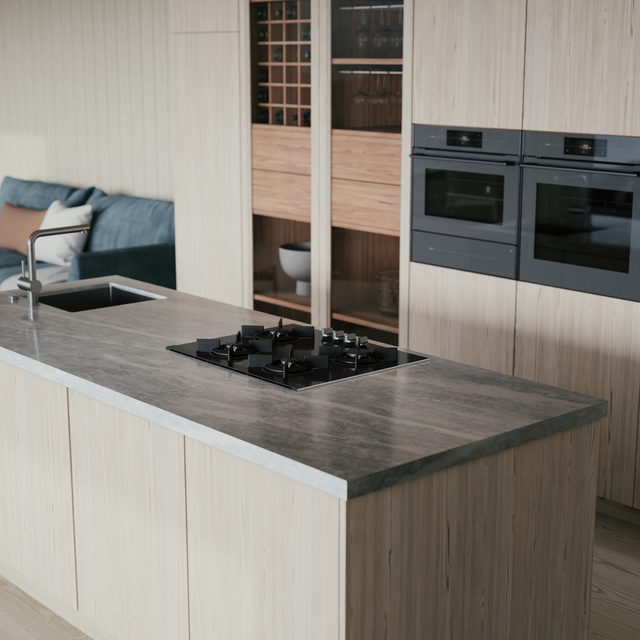
Спасибо!

